Slide 1
Предмет, класс: История Казахстана, 6-класс
Раздел: Развитие Казахского ханства в XVI – XVII веках
Тема: Казахско-джунгарское противостояние при Жангир хане

Slide 2
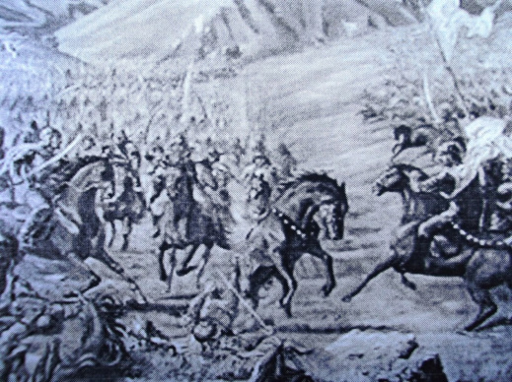
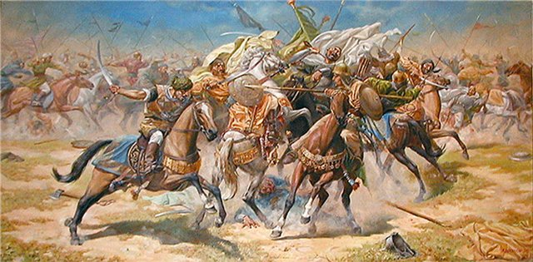
Какие чувства испытываете от увиденного и услышанного?
Какие битвы вы знаете? В чем их значимость?
Какую тему мы будем сегодня исследовать?

Slide 3
Тема урока: Казахско-джунгарское противостояние при Жангир хане
Исследовательский вопрос: Каково место Орбулакской битвы в истории мирового военного искусства?
Цели обучения:
6.2.2.3 – характеризовать достижения кочевников в военном искусстве;
6.3.2.7 – оценивать военную тактику и героизм казахского войска в Орбулакской битве

Slide 4

Критерии оценивания:
- Анализируют взаимоотношения Казахского ханства с Джунгарией в XVII в. при Жангир хане;
- Оценивают роль Жангир хана в Орбулакской битве.
- Характеризуют героизм кочевников в Орбулакской битве.

Slide 5

Групповая работа. Задание №1
Исследование личности Жангир хана через реформы и внутреннюю политическую деятельность правителя
1-группа описывает положение Казахского ханства перед вступлением к власти Жангир хана
2-группа анализирует политические реформы Жангир хана в целях объединения раздробленное казахское государство
3-группа определяет направления внешней политики Казахского ханства во второй половине XVII века

Slide 6
Групповая работа. Задание №1
Задание по работе с текстом:
1. Приведите не менее 3-х аргументов, определяющих положение Казахского ханства до прихода к власти Жангир хана.
2. Определите не менее 3-х доказательств, остановивших междоусобную войну между султанами при правлении Жангир хана.
3. Назовите основные направления внешних связей Жангир хана.
4. Дайте оценку Жангир хану, приводя обоснование.
Дескрипторы к заданию:
1. Определяют не менее 3-х аргументов, описывающих положение Казахского ханства до Жангир хана
2. Анализируют и приводят не менее 3-х доказательств, остановивших междоусобную войну между султанами.
3. Называют основные направления внешней политической связи Жангир хана.
4. Дают объективную оценку личности и как руководителя государства.

Slide 7

Групповая работа. Задание №2
Анализ источника
Задание по работе с источником
1. Покажите на карте государства, составившие этот документ.
2. Охарактеризуйте исторические условия его создания.
3. Назовите основные положения источника. Оцените их выгодность и ущербность для каждой из сторон и других стран, международной ситуации в целом.
4. Какие изменения в политическом, экономическом, территориальном плане произошли или предполагались по этому документу?
5. Дайте обобщающую оценочную характеристику этому документу.

Slide 8

Групповая работа. Задание №2
Анализ источника
Дескрипторы к заданию:
1. Обозначают на контурной карте местность битвы.
2. Описывают не менее 3-х предположении о причинах, приведшие к Орбулакской битве.
3. Называют основные положения источника.
4. Описывают основные экономические, территориальные изменения.

Slide 9
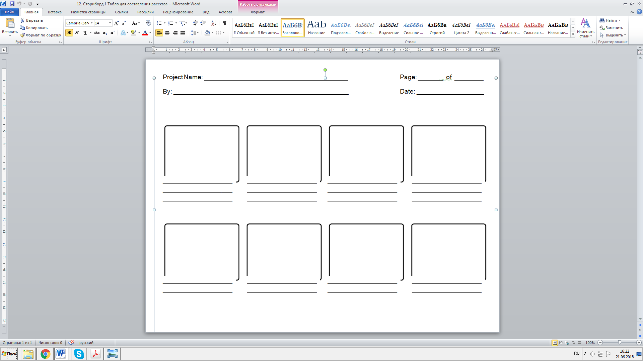

Групповая работа. Задание №3
Составление цепочки развития исторических событий по Сториборд

Slide 10


Обсуждение
Каково место Орбулакской битвы в истории мирового военного искусства?

Slide 11

Рефлексия
На сегодняшнем уроке я узнал (-а) …
Мне было особенно интересно …
Я бы хотел (-а) подробнее узнать …

